Slide 1
프로젝트 관리
고석주, 이호경, 조규철

Slide 2
Open Source Software
오픈 소스란 소스코드를 공개함과 더불어 누구나 개량, 재배포할 수 있으며 아래와 같은 몇가지 특징을 가진다. (Open Source Initiative (OSI), 2006. 07.07)
자유 배포
소스코드 공개
2차적 저작물 허용
소스코드 수정 제한
개인이나 단체에 대한 차별 금지
사용 분야에 대한 제한 금지
라이선스의 배포
라이선스 적용상의 동일성 유지
다른 라이선스의 포괄적 수용
라이선스의 기술적 중립성

Slide 3
버전 관리 (VCS: Version Control System)
동일한 정보에 대한 여러 버전을 관리
Git
Linus Torvalds
Free and open source
Distributed VCS (Version Control System)
Form small to very large projects with speed and efficiency
www.git-scm.com
목적
프로젝트의 공동 관리

Slide 4
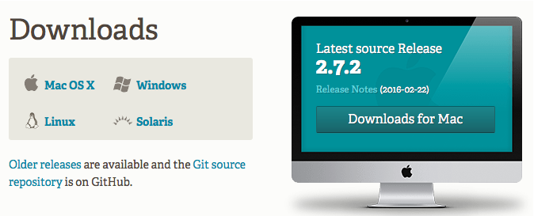
Git
설치
www.git-scm.com
Downloads – 환경에 맞는 설치 파일 다운로드
홈페이지 참조하여 설치 (설치 마법사 활용)

Slide 5
기본 명령어 모음
repository : 저장소
local
git init : 저장소초기화
git add 파일/폴더 : 파일 관리 추가
git commit –am “comments” : 수정 사항 기록
git status : 현재 상황 보기
git branch 브랜치명: 새로운 개발 흐름(브랜치) 만들기
git checkout 브랜치명 : 브랜치 전환
git merge 브랜치명 : 브랜치 합치기

Slide 6
기본 명령어 모음
공동 작업 ?
GitHub
private /public (free)
Bitbucket
private (free) / public
remote (GitHub)
www.github.com
repository 생성
설정 및 collaborators (각 교수님/TA 계정 등록)
git remote add 별칭 https://저장소 주소 , git clone https://…..
git push 별칭
GUI : GitHub Desktop, SourceTree

Slide 7
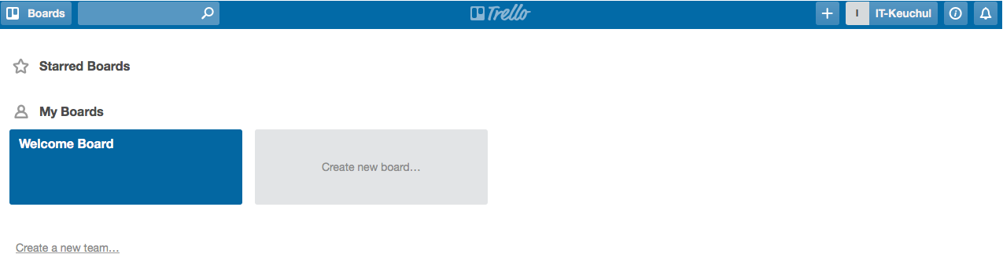
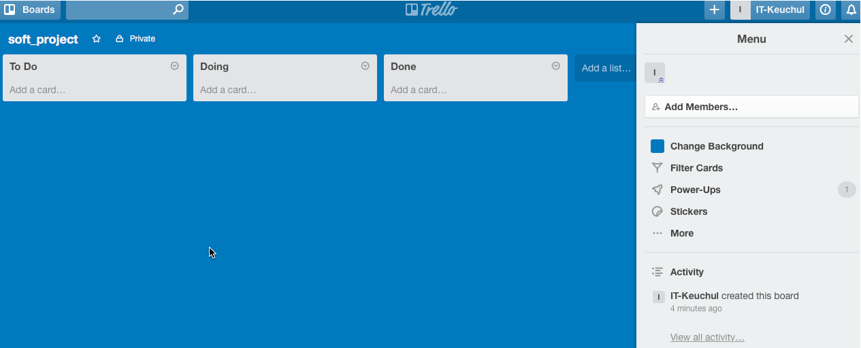
Trello (회의록)

Slide 8
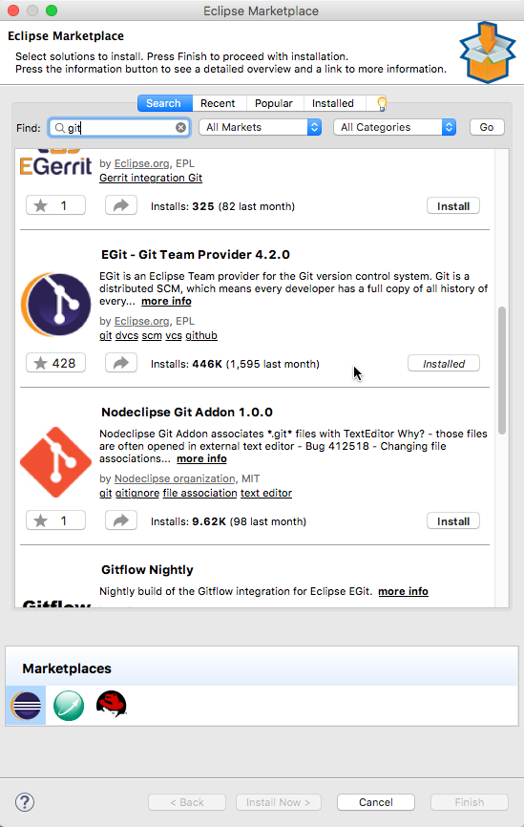
Eclipse 설정
기본 프로젝트 생성
프로젝트 속성의 [team] – [share project]에서 local repository 설정
GitHub에서 작업한 repository 생성
Git 프로젝트에서 [remote]를 선택하여 github의 주소 설정
[team] – [push]를 선택 파일 업로드

Slide 9
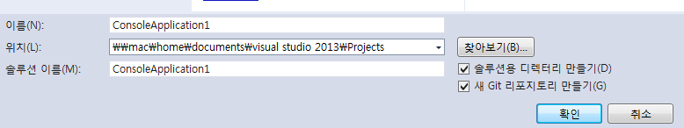

Visual Studio 2013 / 2015
프로젝트 생성시 Git 설정 가능 (2013)
프로그램 설치 Github plugin 설치 가능 (2015)
새로 remote repository 설정하여 사용 가능

Slide 10
제출 자료 및 정리
정기적인 회의 개최
Trello를 통한 기록 갱신 -> 설정에서 프린트 사용 추천
어프라인으로 제출하는 프로젝트 관리와 별도 제출
개발 소스에 대한 정기적인 갱신
Github를 통한 개발 과정 공개
교수/TA를 통한 확인 및 코멘트
정기적인 발표를 통한 프로젝트 진행 상황 확인
발표를 통하여 다양한 의견 수렴 예정

